Slide 1
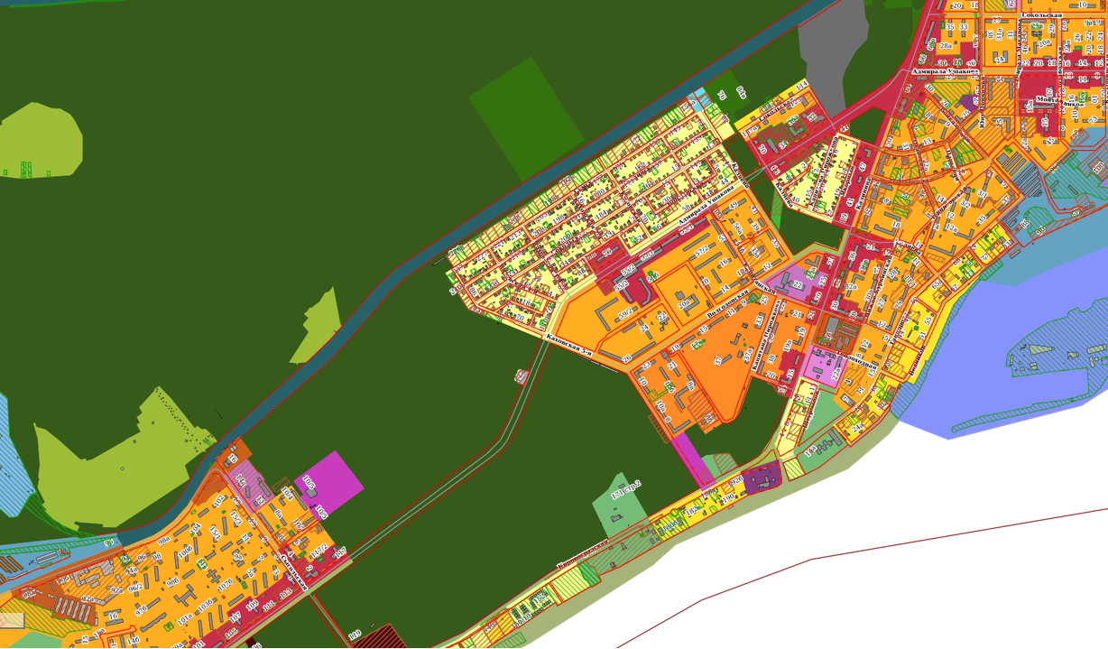
Комплекс отдельно стоящих зданий для организации отдыха граждан и туризма по адресу: г. Пермь, Кировский район, ул. Кировоградская, 171
Кадастровый номер земельного участка – 59:01:1717068:1
Площадь земельного участка – 31 109,94 кв.м.
Форма собственности – муниципальная;
земельный участок по ул. Кировоградская, 171 располагается
на особо охраняемой природной территории местного значения: историко-природный комплекс «Сосновый бор»;
В состав имущества входит:
2-этажный лечебный корпус (Лит.А,А1) площадью 1 013,7 кв.м.,
здание пищеблока (Лит.В,В1,В2,В3) площадью 189, 4 кв.в.,
здание котельной (Лит.Г5)Площадью 153 кв.м. .
Градостроительный регламент – зона рекреационно-ландшафтных территорий (Р-2);
Вид разрешенного использования – под здание санатория;
Транспортная доступность. Автобусы №№60,80.

Slide 2
Комплекс отдельно стоящих зданий для организации отдыха граждан и туризма по адресу: г. Пермь, Кировский район, ул. Кировоградская, 171
Виды работ в рамках концессионного соглашения:
Реконструкция.
Документация находится в разработке.

